Slide 1

Produisez une étude de marché avec Python
Objectif : Proposer une première analyse des groupements de pays pour exporter les poulets

Slide 2
Nettoyage des données
Sélection des données
Traitement des données
Jointures
Analyse des données
Analyse en Composantes Principales (ACP)
Classification ascendante hiérarchique
L’algorithme K-means
Heatmap
Recommandations

Slide 3
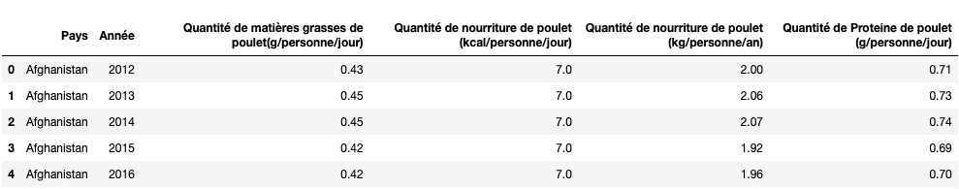
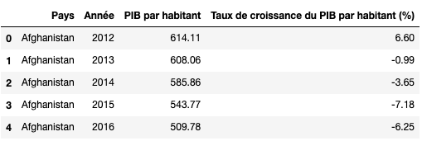
SELECTION DES DONNEES
Dispo.csv : (Disponibilités alimentaires lié au poulet)
Pib.cvs

Slide 4
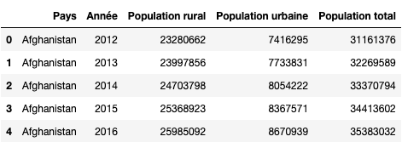
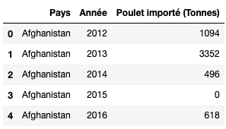
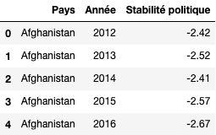
Population.csv
Chicken.csv
Stability.csv

Slide 5
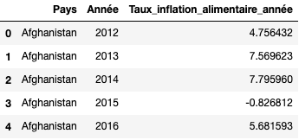
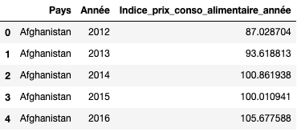
Inflation.csv
Prixconso.csv

Slide 6
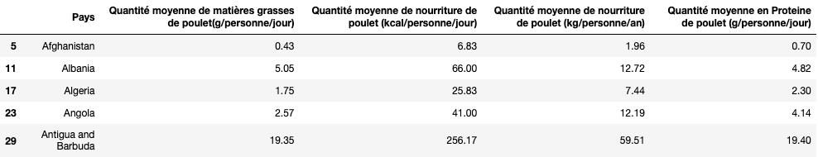
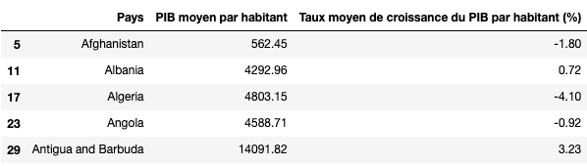
Traitement des données
Quelques ajustements sur les données avant la fusion pour garder seulement une lignes par pays.
Dispo
Pib

Slide 7
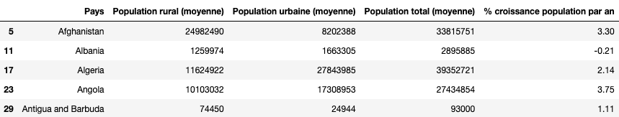
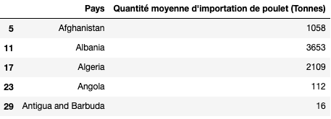
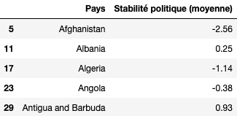
Population
Chicken
Stability

Slide 8
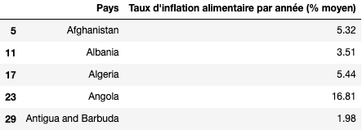
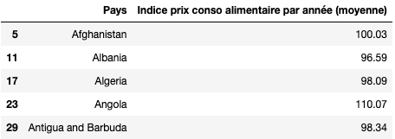
Inflation
Prixconso

Slide 9
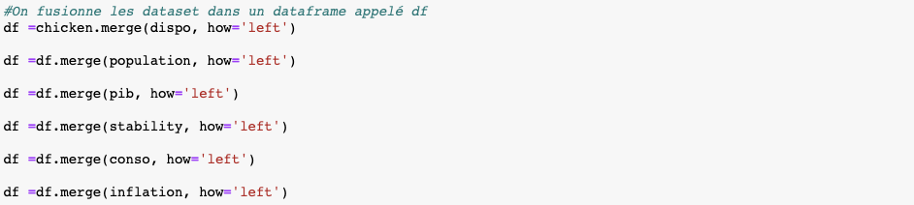
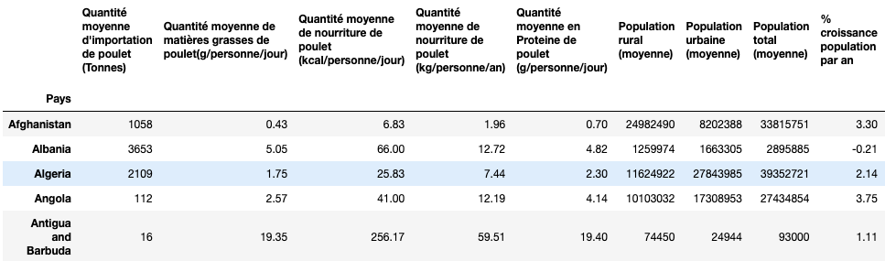
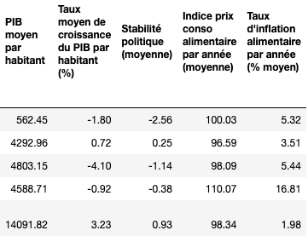
JOINTURES

Slide 10
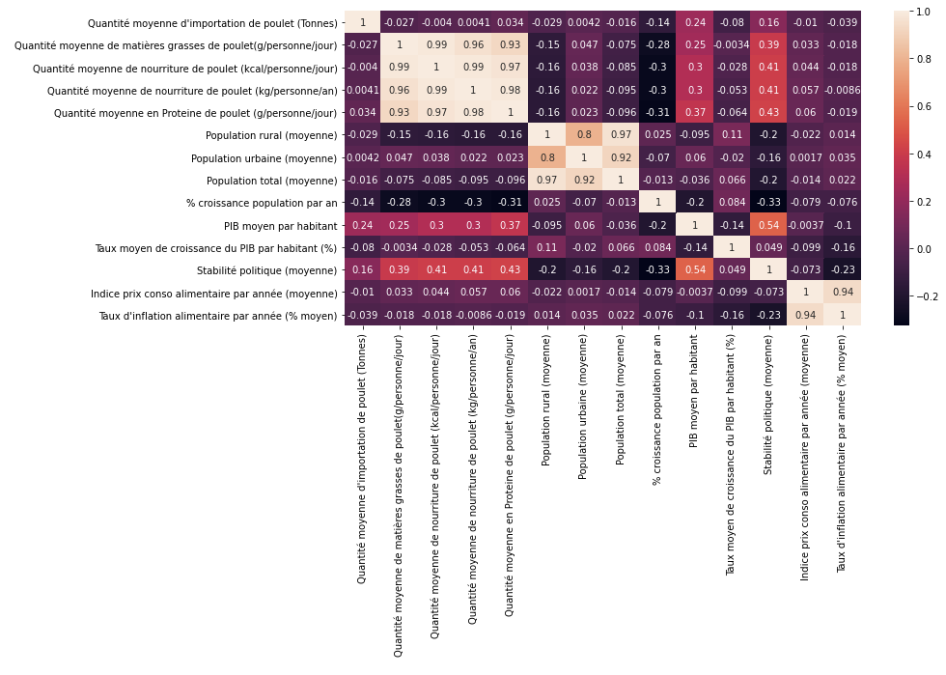
Matrice de corrélation de notre jeu de données:
Certaines colonnes sont très corrélées entre elles et nous avons donc des données redondantes. Nous allons garder uniquement certaines colonnes pour réaliser notre analyse

Slide 11
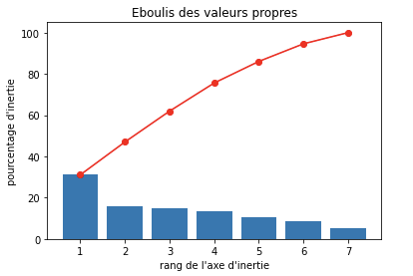
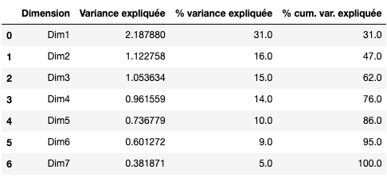
Analyse des données
Analyse en Composantes Principales (ACP)

Slide 12
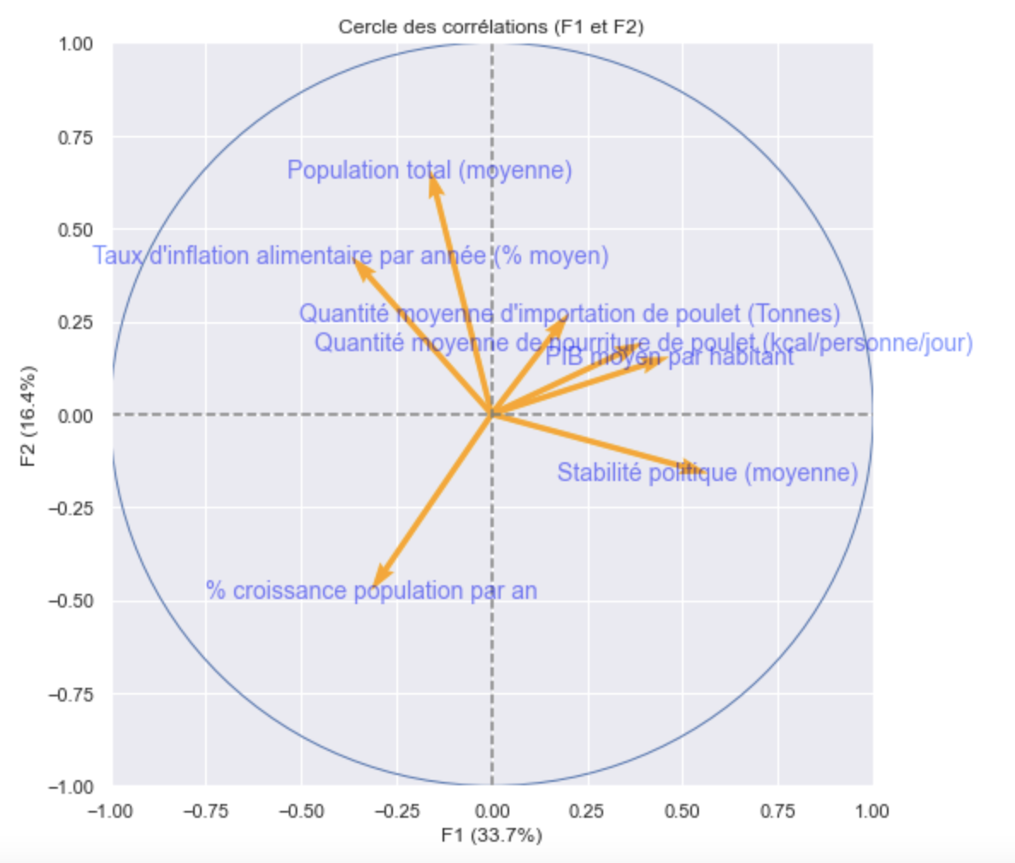
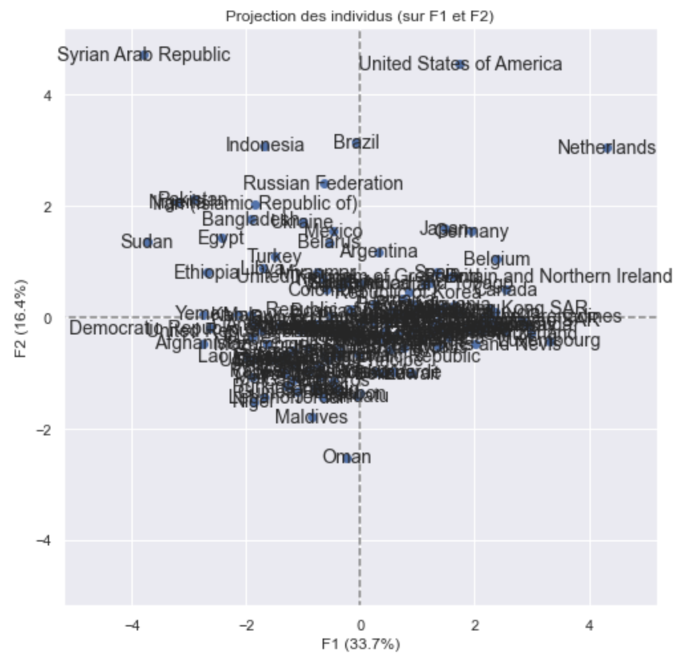
Analyse en Composantes Principales (ACP)

Slide 13
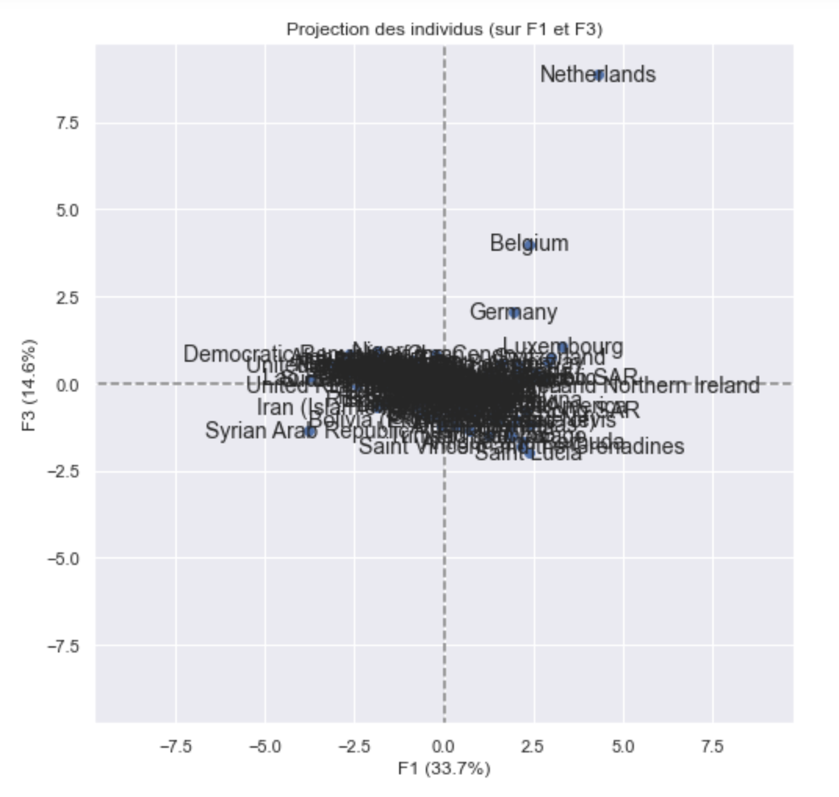
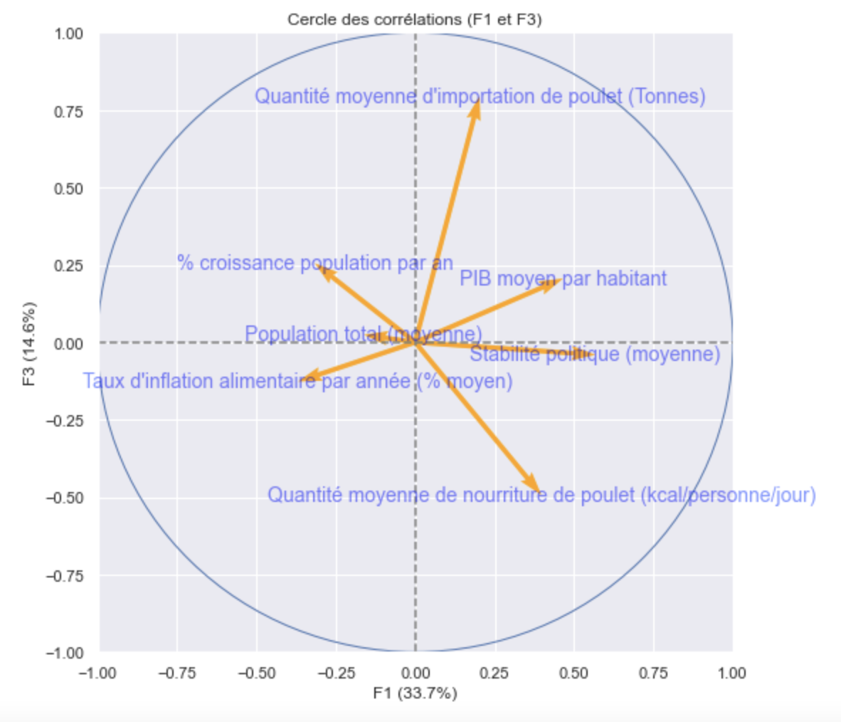
Analyse en Composantes Principales (ACP)

Slide 14
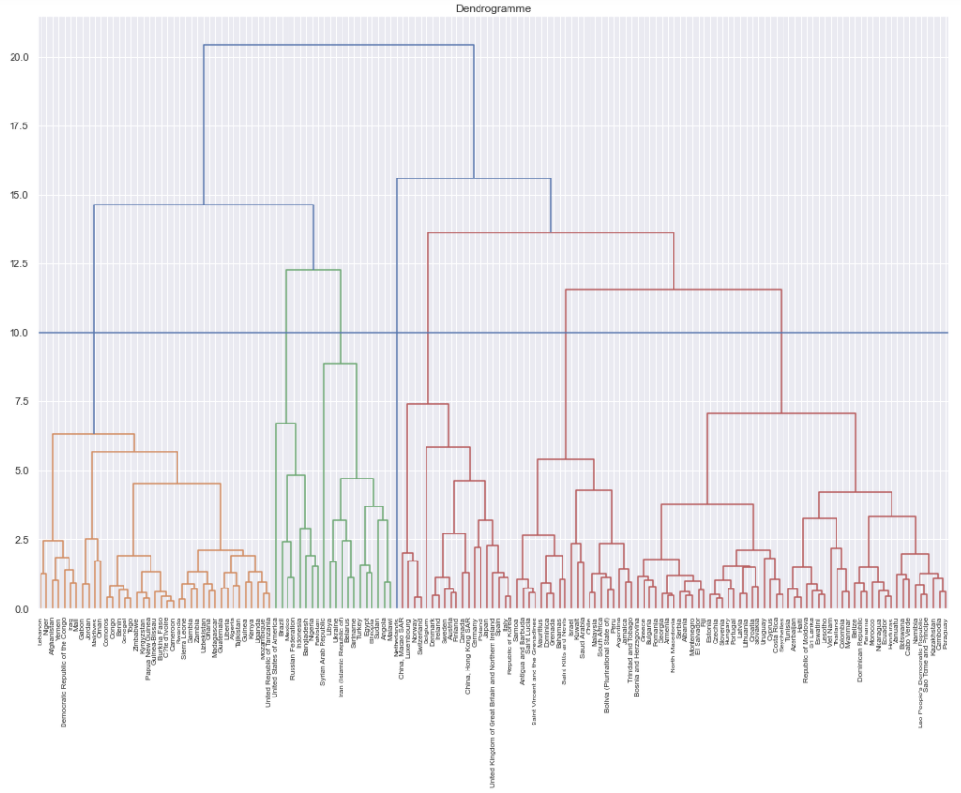
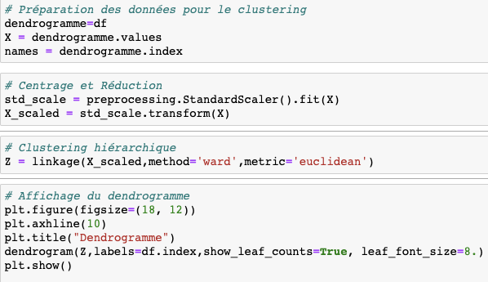
Classification ascendante hiérarchique

Slide 15
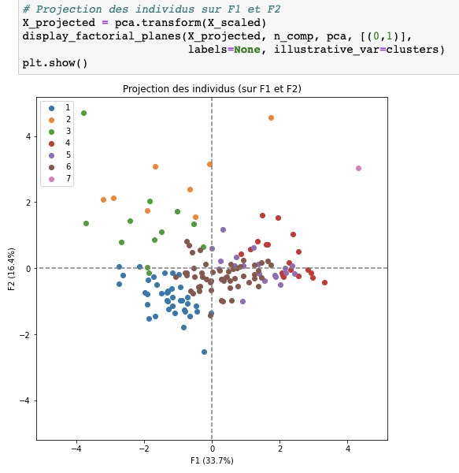
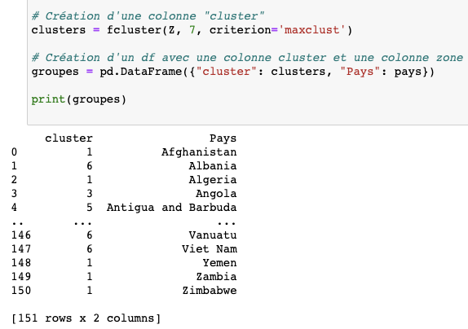
Classification ascendante hiérarchique

Slide 16
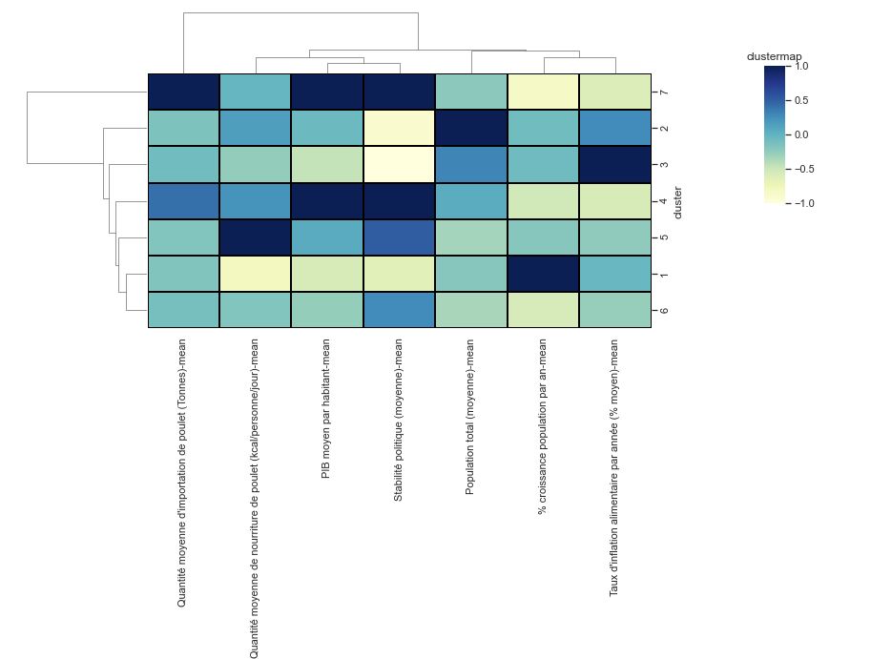
Analyse en Composantes Principales (ACP)

Slide 17
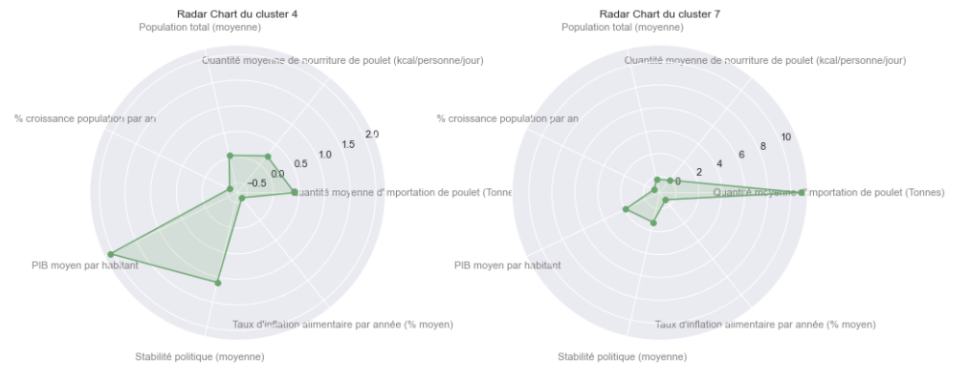
Diagrammes de Kiviat

Slide 18
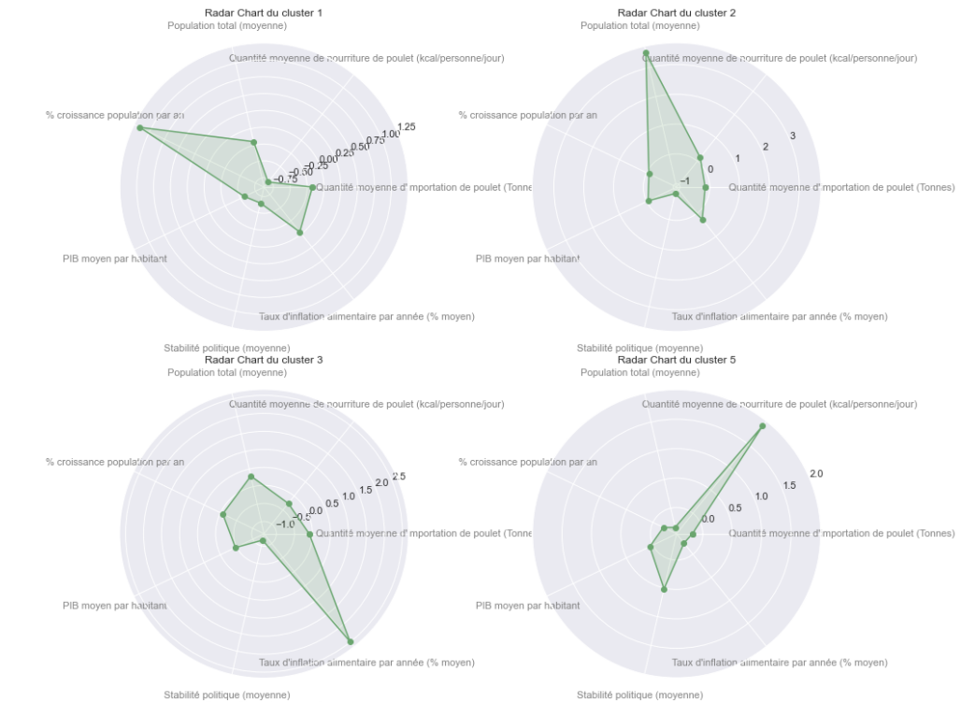
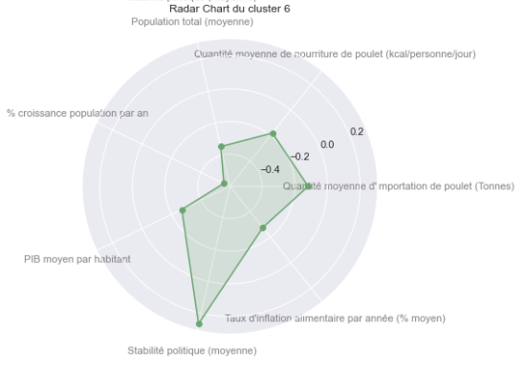
Diagrammes de Kiviat

Slide 19
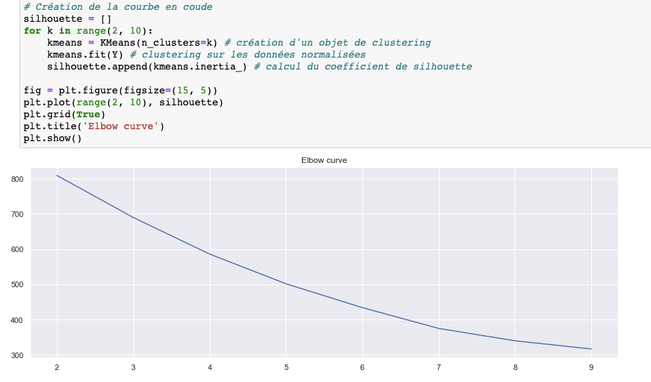
L’algorithme K-MEANS

Slide 20
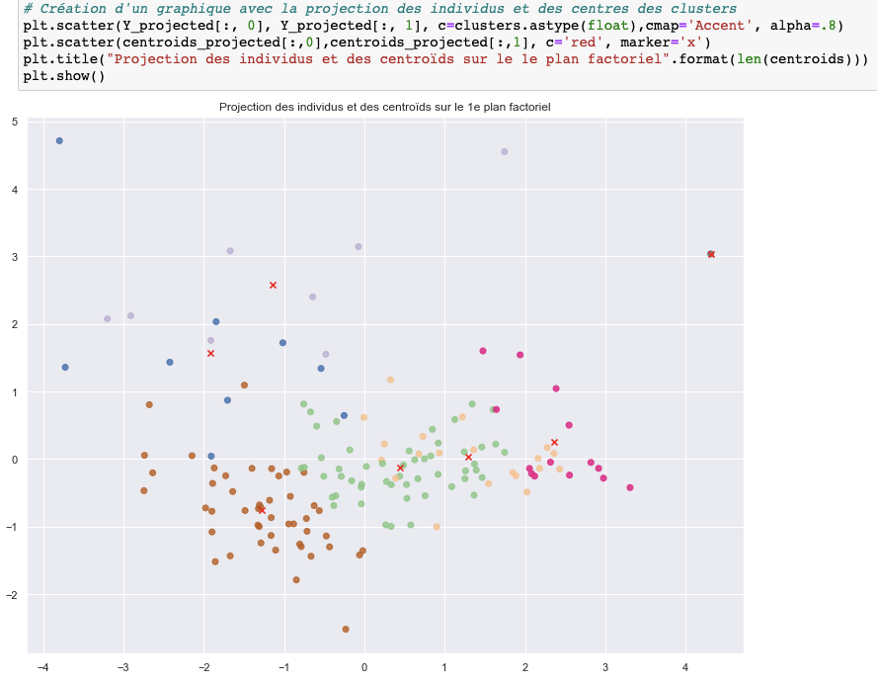
L’algorithme K-MEANS

Slide 21
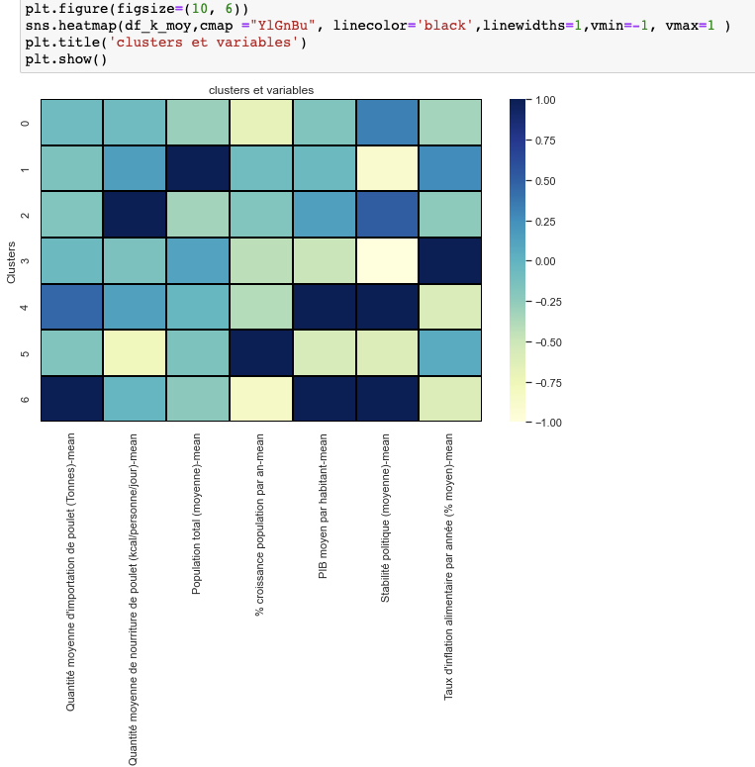
L’algorithme K-MEANS

Slide 22
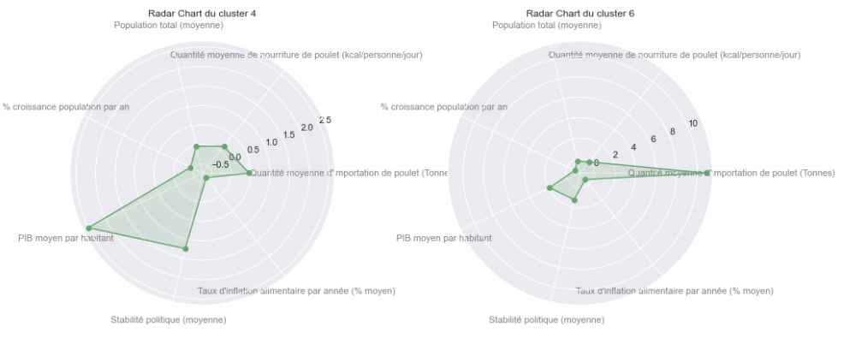
L’algorithme K-MEANS

Slide 23
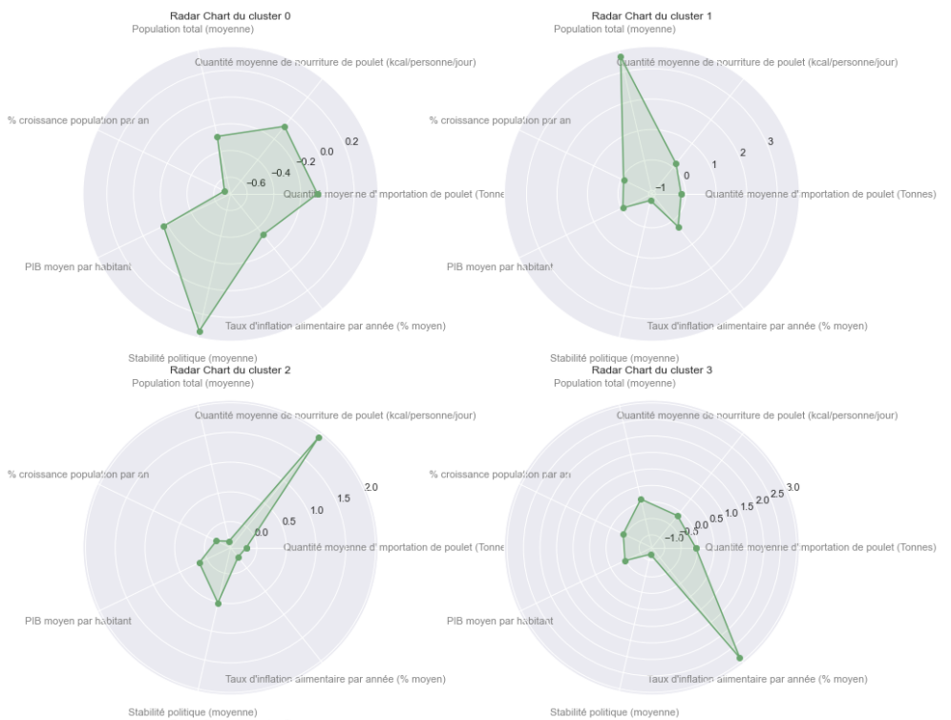
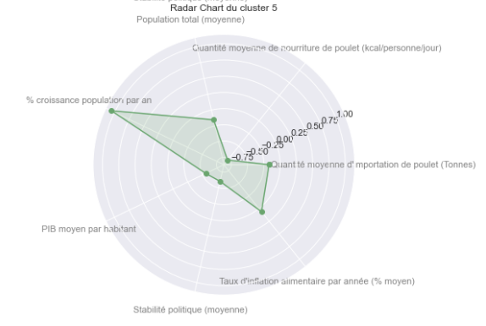
L’algorithme K-MEANS

Slide 24
Heatmap
Clustermap du dendrogramme
Heatmap du Clusters Kmeans

Slide 25
Recommandations
Pays des clusters sélectionné du dendrogramme
Pays communs
Pays des clusters sélectionné du Kmeans
Pays-bas
Belgique
Allemagne
Canada
Autriche
Chine-Macao
Royaume-Uni
Irelande
Danemark
Japon
Luxembourg
Suisse
Suède
Finlande
Norgège
20 pays
15 pays
Pologne
Espagne
Italy
Chine-Hong-Kong
Corée

Slide 26
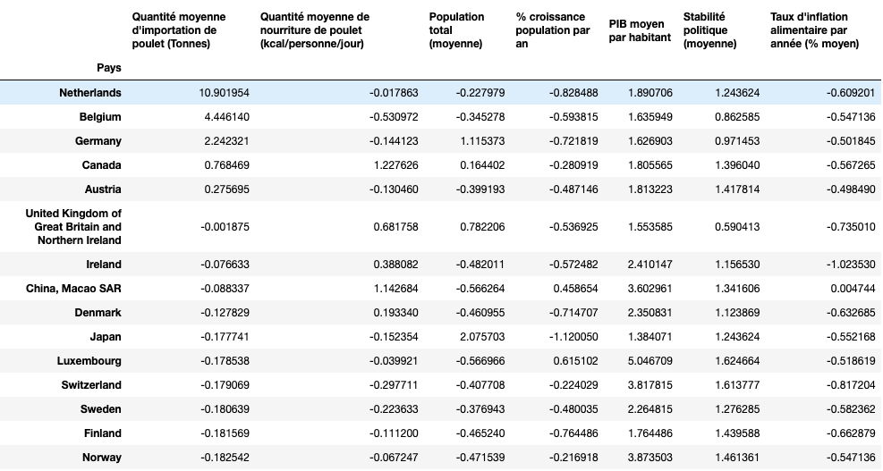
Recommandations
La France, l’Allemagne, la Pologne et les Pays-Bas sont les plus grands fournisseurs de poulet pour la chaine de restaurant KFC.

Slide 27
Conclusion:
La Classification Hiérarchique Ascendante et la méthode de classification K-Means, nous ont permis de créer des groupes de pays. A partir des groupes les plus propices à notre importation de poulet, nous avons sélectionné des pays grâce à l’Analyse Principale des Composantes des données.
Pays cibles : pays avec une importation de poulet importante, un PIB moyen élevé et une stabilité politique bonne.
Nous devrions donc cibler les suivant: Pays-Bas, Belgique ou l’Allemagne.

